Slide 1
KHÁI QUÁT VỀ CÁC PP
PHÂN TÍCH PHỔ NGHIỆM
SPECTROPHOTOMETRY (GENERAL INTRODUCTION)

Slide 2
CHƯƠNG 8
KHÁI QUÁT VỀ CÁC PP
PHÂN TÍCH PHỔ NGHIỆM
8.1 Nguyên tắc
8.2 Bức xạ điện từ -vật chất
8.3 Tương tác giữa bức xạ điện từ và vật chất
8.4 Nguyên lý cấu tạo quang phổ kế
8.5 Định luật Lambert–Beer

Slide 3
CHƯƠNG 8
KHÁI QUÁT VỀ CÁC PP
PHÂN TÍCH PHỔ NGHIỆM
8.1 NGUYÊN TẮC
Bức xạ
Định tính
Khảo sát
- Hấp thu
- Phát xạ
Tán xạ
Đối tượng nghiên cứu
Tương tác
Định lượng

Slide 4
CHƯƠNG 8
KHÁI QUÁT VỀ CÁC PP
PHÂN TÍCH PHỔ NGHIỆM
8.2 BỨC XẠ ĐIỆN TỪ-VẬT CHẤT
– Bản chất của BXĐT &các đại lượng đo
– Các vùng của BXĐT
– Nội năng của vật chất
– Trạng thái của nội năng

Slide 5
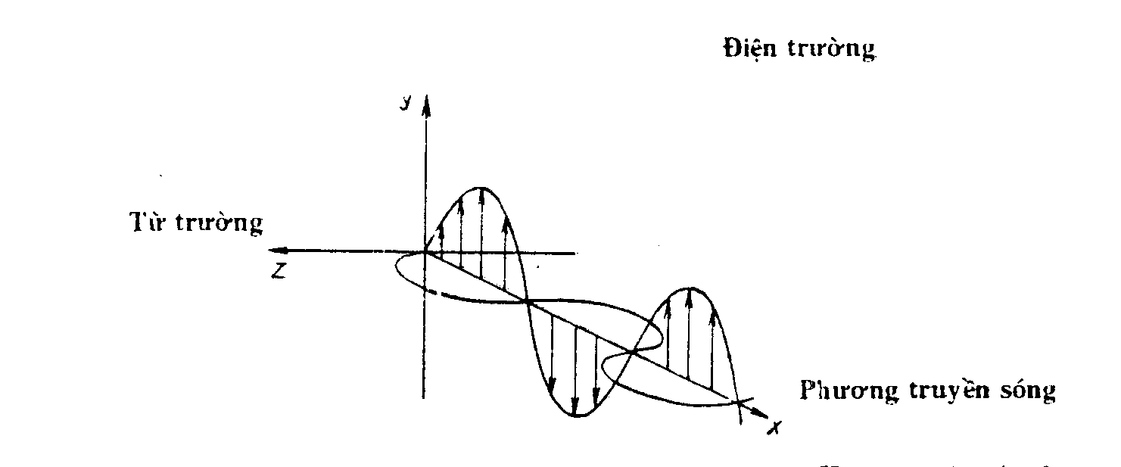
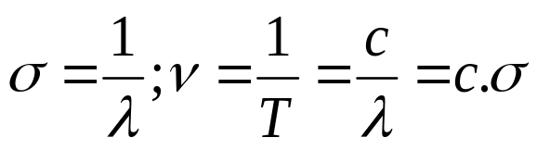
BẢN CHẤT CỦA BỨC XẠ ĐIỆN TỪ
& CÁC ĐẠI LƯỢNG ĐO
Bản
chất
Sóng
Nhiễu
xạ
Giao
thoa
bước sóng hay độ dài sóng λ
(m, cm, nm, μm,A⁰ )
- chu kỳ T (s)
- tần số ν ( s^{–1} )
- số sóng σ ( cm^{–1} , nm^{–1} , ...)
- vận tốc ánh sáng C=3.10⁸ m/s

Slide 6
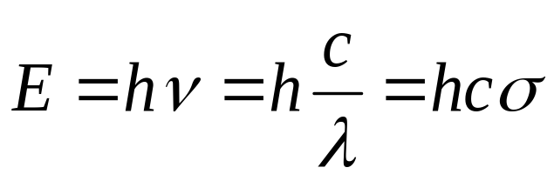
BẢN CHẤT CỦA BỨC XẠ ĐIỆN TỪ
& CÁC ĐẠI LƯỢNG ĐO
Bản
chất
Hạt
Các dòng hạt photon mang năng lượng
E lan truyền với vận tốc ánh sáng
h (hằng số Planck) = 6,626.10^{– 34} J.s = 6,626.10^{– 27} erg.s=6,59 eV.s
E được đo bằng eV, kcal / mol,..(1kcal / mol =4,34.10 ^{– 2} eV)

Slide 7
CÁC VÙNG CỦA BỨC XẠ ĐIỆN TỪ
VI SÓNG
TIA X
UV
VIS
IR
RADIO
λ,nm
200
400
800
λ,nm
Mỗi loại BX (khả kiến, hồng ngoại, tử ngoại...) bao
gồm rất nhiều sắc (BX có bước sóng khác nhau)
Mỗi “sắc “ lại bao gồm những bức xạ có bước sóng
chỉ sai khác nhau cỡ 1 – 0,1 nm
Bức xạ đa sắc
(photon có E khác nhau)
lăng kính, cách tử
Bức xạ đơn sắc
(một loại photon)

Slide 8
NỘI NĂNG E CỦA VẬT CHẤT
E =
E_{q} + E_{dđ} + E_{đt}
Eq : NL do chuyển động quay của
phân tử xung quanh trục (tần số ν_{q})
E_{dđ} : NL do sự dao động của hạt nhân
Xung quanh vị trí cân bằng (tần số ν_{dđ})
E_{đt}: NL do sự chuyển dời e từ orbitan
phân tử này đến orbital khác (tần số ν_{đt} )
E_{q} < E_{dđ} < E_{đt}
Mỗi TT điện tử (cơ bản hoặc kích thích) bao gồm một số TT dao động khác nhau; mỗi TT dao động lại bao gồm nhiều TT quay khác nhau

Slide 9
TRẠNG THÁI CỦA NỘI NĂNG
Nội
Năng
E
Có thể tồn tại ở nhiều trạng thái:
E³
E²
E* (kích thích)
E¹
E⁰ (nền; cơ bản)
Mỗi trạng thái năng lượng E cơ bản hay kích thích đều bao gồm các mức NL quay, dao động và điện tử

Slide 10
CHƯƠNG 8
KHÁI QUÁT VỀ CÁC PP
PHÂN TÍCH PHỔ NGHIỆM
8.3 TƯƠNG TÁC GIỮA BXĐT&VẬT CHẤT
– Hiện tượng hấp thu
– Hiện tương phát xạ
– Hiện tượng tán xạ

Slide 11
TƯƠNG TÁC GIỮA BỨC XẠ ĐIỆN TỪ VÀ VẬT CHẤT
Chiếu
bức xạ
vào
vật chất
Hấp thu
BX bị vật chất hấp thu NL
Phát xạ
Vật chất phát ra NL dưới dạng
bức xạ- sau khi hấp thu
Tán xạ
BX bị thay đổi phương truyền

Slide 12
HIỆN TƯỢNG HẤP THU
Điều
Kiện
Hấp
Thu
(qui
tắc
chọn
lọc)
Chiếu bức xạ vào vật chất
E³
E_{hν}
E²
E*
E¹
E⁰
Vật chất hấp thu BX khi
E_{hν} =ΔE = E*–E⁰
-Chỉ các bức xạ có tần số đúng bằng ν_{q}, ν_{dđ} và ν_{đt} mới bị vật chất hấp thu
- Sự chuyển mức NL phải kèm theo sự thay đổi của các trung tâm điện tích trong phân tử

Slide 13
HIỆN TƯỢNG HẤP THU
Điều
Kiện
Hấp
Thu
(qui
tắc
chọn
lọc)
E³
E_{hν}
E²
E*
E¹
E⁰
E_{hν} =ΔE = E*–E⁰
Chuyển mức phù hợp với qui tắc chọn lọc: chuyển mức cho phép và ngược lại: chuyển mức bị cấm
Khi hấp thu bức xạ, sự chuyển mức NL cao thường kéo theo sự chuyển các mức NL thấp hơn

Slide 14
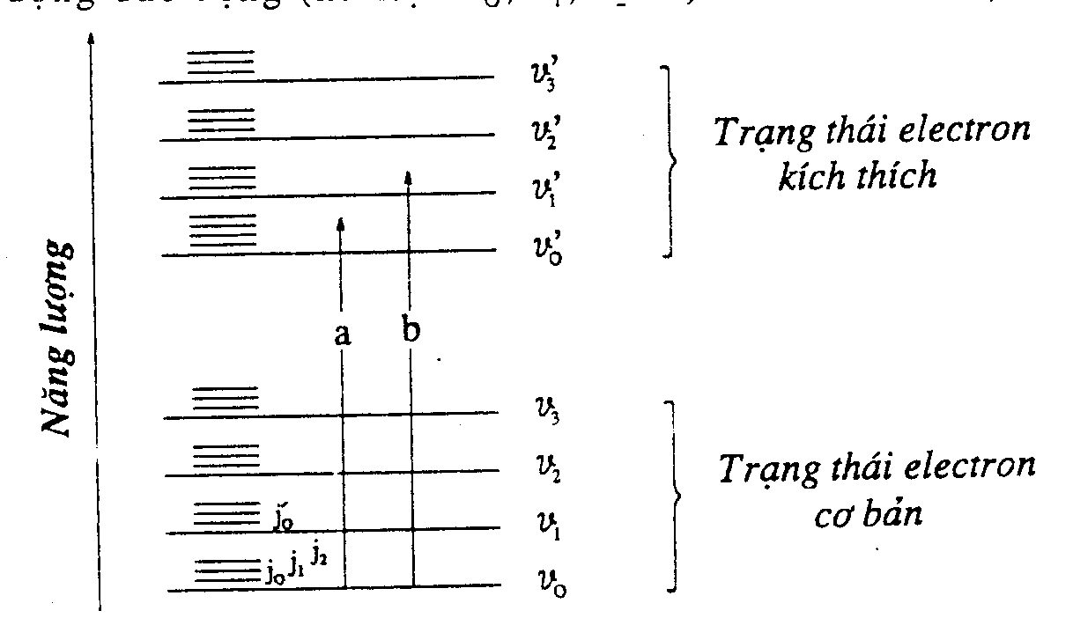
HIỆN TƯỢNG HẤP THU
Điều
Kiện
Hấp
Thu
(qui
tắc
chọn
lọc)

Slide 15
HIỆN TƯỢNG HẤP THU
NL
Của
BX
&
Sự
Thay
Đổi
TT
NL
Của
Vật
chất
Bức xạ vi sóng- IR xa
(NL thấp)
Thay đổi TT quay của phân tử
Phổ quay gồm các vạch rất mảnh
tần số ν_{q}

Slide 16
HIỆN TƯỢNG HẤP THU
NL
Của
BX
&
Sự
Thay
Đổi
TT
NL
Của
Vật
chất
Thay đổi TT dao động – TT quay của phân tử
Bức xạ IR gần
Phổ hồng ngoại là phổ dao động - quay
gồm các đám vạch có tần số ν = ν_{dđ} + ν_{q}

Slide 17
HIỆN TƯỢNG HẤP THU
NL
Của
BX
&
Sự
Thay
Đổi
TT
NL
Của
Vật
chất
Bức xạ UV -VIS
(NL lớn)
Thay đổi TT điện tử – TT dao động – TT quay của phân tử
Phổ UV-VIS là phổ kích thích điện tử–dao
động– quay gồm các đám vạch có tần số
ν = ν_{đt} +ν_{dđ} +ν_{q}

Slide 18
HIỆN TƯỢNG PHÁT XẠ
Phần năng lượng “dư” sau khi hấp thu
(giữ lại 10 ^{– 3} – 10 ^{– 8} s)
Chuyển thành E_{q}, E_{dđ} và E chuyển động tịnh tiến của các phân tử khác do sự va chạm giữa các phân tử
Phát ra bức xạ khi từ E_{đt (*)} trở về E_{đt (0)} :Hiện tượng phát xạ
Phát xạ cộng hưởng
λ_{PX}= λ_{HT}
Phát xạ huỳnh quang (lân quang)
λ_{PX}> λ_{HT}

Slide 19
HIỆN TƯỢNG PHÁT XẠ
3
S₁
ν‘ =0
T₁
3
S₀
ν=0
Hấp thu
Phát huỳnh quang
Phát lân quang

Slide 20
HIỆN TƯỢNG PHÁT XẠ
E Trạng thái cơ bản Trạng thái kích thích
( S₀ ) Singlet (S₁) Triplet ( T₁ )
Φ₄
Φ₃
Φ₂
Φ₁
Orbital
phản liên kết
Orbital liên kết

Slide 21
HIỆN TƯỢNG TÁN XẠ
Tán
Xạ
Tán xạ thường
Không thay đổi
Tần số
Tán xạ tổ hợp
(tán xạ Raman)
Thay đổi
Tần số

Slide 22
TƯƠNG TÁC GIỮA BỨC XẠ ĐIỆN TỪ VÀ VẬT CHẤT
Ghi
Chú
Và
Nhận
Xét
Năng lượng do vật chất hấp thu
(phát xạ) là các đại lượng gián đoạn
ΔE = E₂- E₁ = n.hν ( n = 0,1,2,3,...)
E₁, E₂ - mức NL của vật chất ở trạng thái đầu và cuối;
v - tần số của bức xạ điện từ bị hấp thu hay phát xạ
(Δ E > 0 : hấp thu ; Δ E < 0 : phát xạ)

Slide 23
TƯƠNG TÁC GIỮA BỨC XẠ ĐIỆN TỪ VÀ VẬT CHẤT
Ghi
Chú
Và
Nhận
Xét
2. Sự hấp thu bức xạ của vật chất có
tính chọn lọc:
Vật chất chỉ hấp thu các bức xạ
thỏa mãn E* – E⁰
Các bức xạ thỏa mãn điều kiện
E*–E⁰ của A khác với B…
I
I
λ
λ
λ₁
λ₂
λ₃
λ₁’
λ₂’
ĐỊNH TÍNH trong HÓA PHÂN TÍCH

Slide 24
TƯƠNG TÁC GIỮA BỨC XẠ ĐIỆN TỪ VÀ VẬT CHẤT
Ghi
Chú
Và
Nhận
Xét
2. Cường độ mũi hấp thu (phát xạ) tỉ lệ
với nồng độ cấu tử có khả năng hấp thu
(phát xạ) chứa trong mẫu
I
ĐỊNH LƯỢNG
trong
HÓA PHÂN TÍCH
λ
λ₁
λ₂
λ₃
BX được chọn để định lượng theo ưu tiên:
Mũi hấp thu tại λ có độ hấp thu lớn nhất
Mũi hấp thu trong vùng VIS hơn là vùng UV

Slide 25
CHƯƠNG 8
KHÁI QUÁT VỀ CÁC PP
PHÂN TÍCH PHỔ NGHIỆM
8.4 CẤU TẠO QUANG PHỔ KẾ
– Nguồn phát bức xạ
– Bộ chọn sóng – Khe
– Dụng cụ chứa mẫu
– Detector
– Đọc tín hiệu

Slide 26
CẤU TẠO QUANG PHỔ KẾ
Phổ kế
UV-VIS
1
2
3
4
5
Phổ kế
Huỳnh quang-
Raman
2
3
4
5
1
Phổ kế
Phát xạ/hấp thu
Nguyên tử
2
3
4
5
1
1 – Nguồn ; 2 –mẫu ; 3 –Bộ chọn sóng ; 4–detector ;
5- đọc tín hiệu

Slide 27
NGUỒN BỨC XẠ
Nguồn
Liên
Tục
Phát ra BX liên tục
Nguồn đèn UV:
160 – 375 nm
Nguồn đèn VIS
(đèn tungsten):
320 – 2500nm
Bóng thủy tinh
Thạch anh
Bóng thủy tinh
H₂ hoặc D₂
Khí trơ
Điện cực kim loại
Đèn UV
Đèn VIS
Sợi đốt phủ oxy
Điện áp ΔV = 6V
Dây tungsten (3000⁰K )
Điện áp ΔV = 40V

Slide 28
NGUỒN BỨC XẠ
Nguồn
Liên
Tục
Phát ra BX liên tục
Nguồn đèn hồng ngoại IR:
160 – 375 nm
Đèn Nernst
Đèn
Globar
Đèn
nichrome
1)Ống thủy tinh chứa oxid đất hiếm (ZrO₂ và Y₂O₃), khi đốt nóng 1200 – 2200 ⁰K sẽ phát ra bức xạ IR
Thanh carborun (siliccarbur) dài khoảng 40 – 60 mm, đường kính từ 4-6mm, nhiệt độ đốt nóng từ 1300 -1500⁰K
Gồm dây nichrome cuốn xoắn quanh một ống sứ đốt nóng ở 1100⁰K

Slide 29
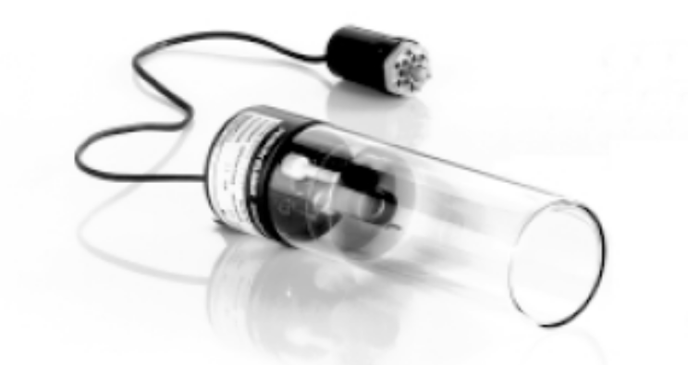
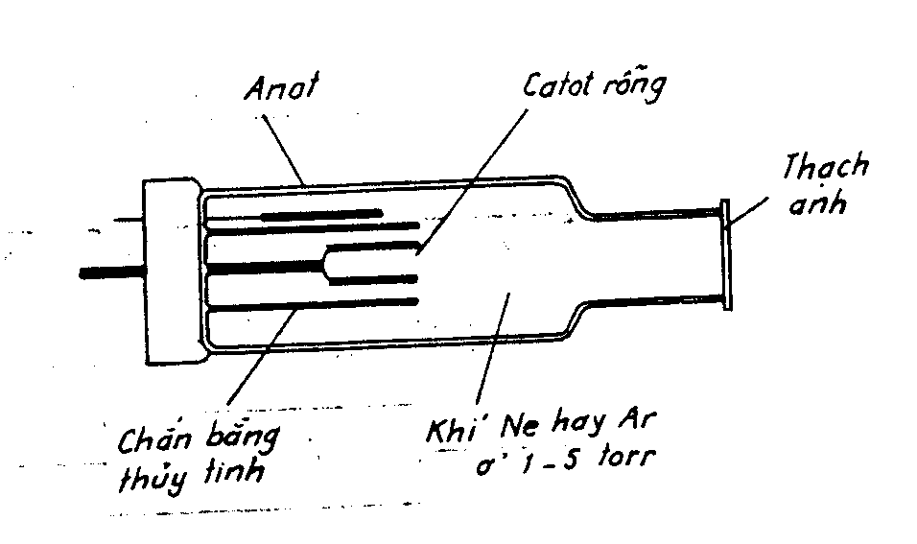
NGUỒN BỨC XẠ
Nguồn
Không
Liên
Tục
Phát ra bức xạ có độ dài sóng nhất định,
đặc trưng là đèn cathode rỗng (hollow
cathode tube)

Slide 30
NGUỒN BỨC XẠ
Nguồn
Không
Liên
Tục
Áp đặt ΔV = 300V; I = 5 – 20 mA sẽ làm
khí trong ống bị ion hóa, các cation khí
sinh ra đập mạnh vào cathode kim loại M
tạo thành một đám mây nguyên tử, một
số ở trạng thái kích thích M* sẽ phát ra
bức xạ đặc trưng khi trở về trạng thái
cơ bản M⁰
Đèn Pb(cathode Pb): 283nm; Cr:358nm; Na: 589nm...)

Slide 31
BỘ PHẬN CHỌN SÓNG
Tách ánh sáng đa sắc thành đơn sắc, gồm có
kính lọc (hấp thu hoặc giao thoa) hoặc bộ
đơn sắc
Kính
lọc
hấp
thu
Làm bằng thủy tinh màu hoặc lớp
keo màu (phẩm nhuộm trộn gelatin
ép giữa hai bản thủy tinh)

Slide 32
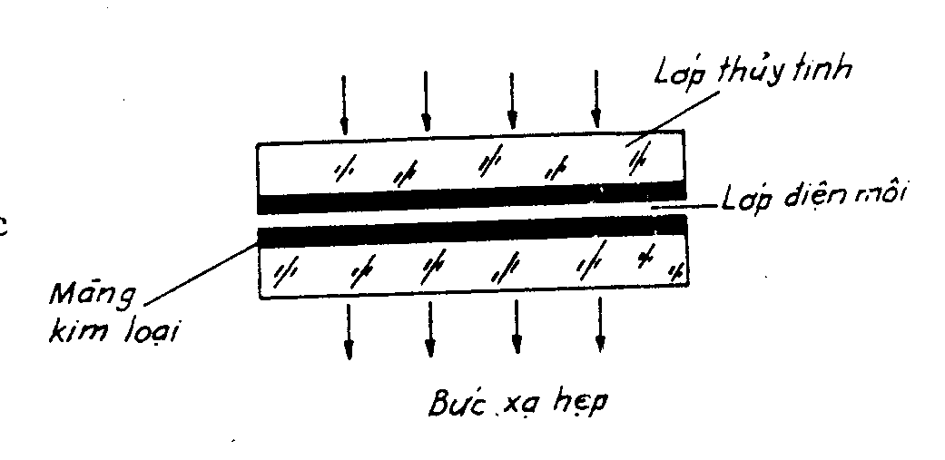
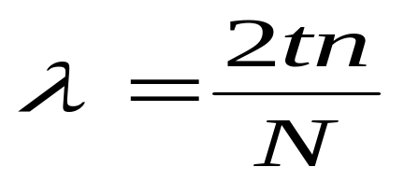
BỘ PHẬN CHỌN SÓNG
Kính
lọc
Giao
thoa
Chiều dày của lớp điện môi (CaF₂,
MgF₂) xác định chiều dài bước sóng
của bức xạ đi qua :
t - chiều dày của lớp điện môi;
n – chiết suất của lớp điện môi;
N – bậc giao thoa

Slide 33
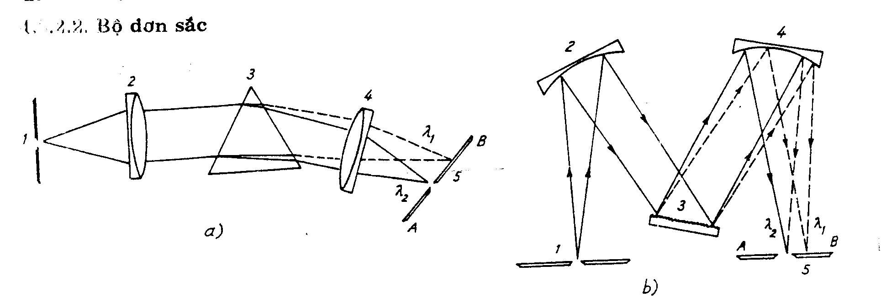
BỘ PHẬN CHỌN SÓNG
Bộ
Đơn
Sắc
Gồm:
khe vào; 2) thấu kính phân kỳ hoặc
gương cầu lồi; 3) bộ phận tán sắc
(dispersing element) ; 4) thấu kính hội tụ
hoặc gương cầu lõm; 5) khe ra
bộ đơn sắc
dùng lăng kính
bộ đơn sắc
dùng cách tử

Slide 34
KHE
Các khe vào và các khe ra đặt trước và đặt sau
lăng kính hoặc cách tử được cấu tạo từ hai
lưỡi dao:
Các mép là đoạn thẳng
Có thể đóng mở được bằng vis micrometre.
Độ rộng làm việc của khe từ 0,005 – 0,020 mm

Slide 35
BỘ PHẬN CHỨA MẪU (CUVET; CELL)
Cạnh hay đường kính từ 0,05mm đến 50,00 mm.
Kích thước phổ biến nhất là 10,00 mm
Cấu tạo: vùng UV: thạch anh; vùng VIS : thủy tinh,
thạch anh, nhựa…; vùng IR: muối halogenur của
kim loại kiềm như KBr, NaCl, LiF, CaF₂, CsI….

Slide 36
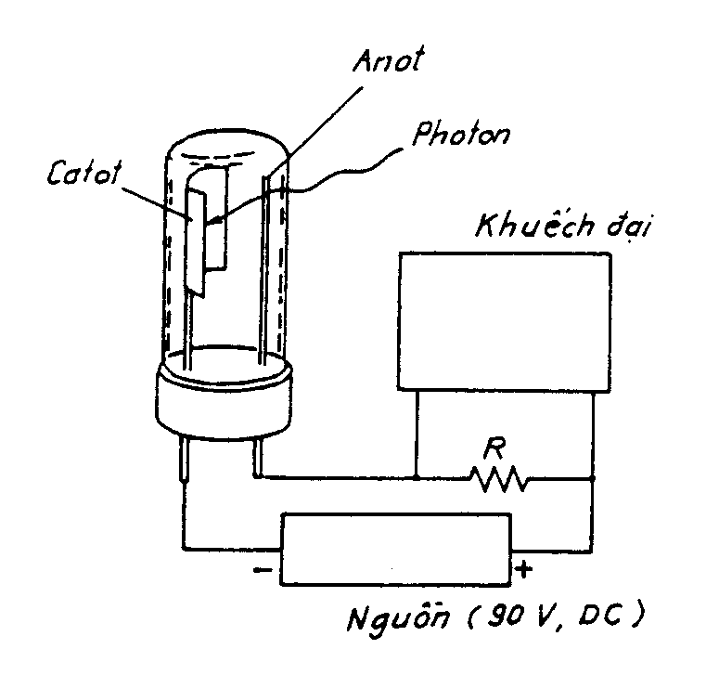
DETECTOR
Chuyển năng lượng của
bức xạ điện từ thành tín
hiệu điện (dòng điện hay
hiệu thế ở mạch đo), dựa
trên hai hiệu ứng:
hiệu ứng quang điện
(DETECTOR QUANG )
2) hiệu ứng nhiệt điện
(DETECTOR NHIỆT)

Slide 37
CHƯƠNG 8
KHÁI QUÁT VỀ CÁC PP
PHÂN TÍCH PHỔ NGHIỆM
8.5 ĐỊNH LUẬT LAMBERT-BEER
– Cường độ hấp thu
– Phát biểu định luật Lambert-Beer
– Ứng dụng định luật Lambert-Beer:
* Định lượng một cấu tử
* Định lượng nhiều cấu tử

Slide 38
CƯỜNG ĐỘ HẤP THU
Phản xạ
I_{R}
I_{A}
Hấp thu
I_{T}
I₀
b
C
Sau khi đi qua chậu đo kích thước b chứa chất hấp
thu nồng độ C, cường độ của bức xạ bị giảm từ I₀
còn I_{T}, do:
1) Bị hấp thu bởi chất hấp thu một lượng I_{A}
Bị phản xạ ở bề mặt chậu đo một lượng I_{R} nếu
bề mặt chậu đo không nhẵn:
I₀ = I_{A} + I_{T} + I_{R}
≈ I_{A} + I_{T} nếu bề mặt chậu đo thật nhẵn

Slide 39
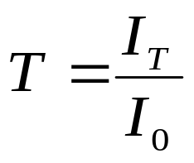
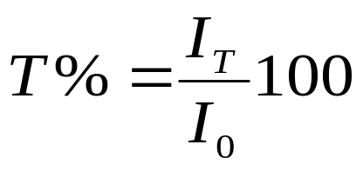
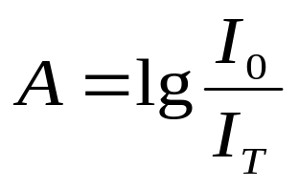
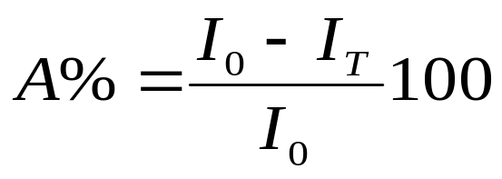
CƯỜNG ĐỘ HẤP THU
Cường độ hấp thu được biểu diễn qua:
Độ truyền suốt
( transmittance)
hay % truyền suốt
Độ hấp thu (absorbance)
hay % hấp thu
Độ hấp thu còn được gọi là mật độ quang OD(optical density)

Slide 40
PHÁT BIỂU ĐỊNH LUẬT LAMBERT – BEER
A=εbC
ε (mol ^{–1}.cm ^{–1}.L ) : hệ số hấp thu mol
ε (g ^{– 1}.cm ^{– 1}.L ): hệ số hấp thu riêng
ε không phụ thuộc vào b và C mà phụ thuộc vào
bản chất của chất hấp thu, bước sóng của bức xạ
bị hấp thu và nhiệt độ.
Khi ε,b = const, quan hệ giữa A với C là tuyến tính

Slide 41
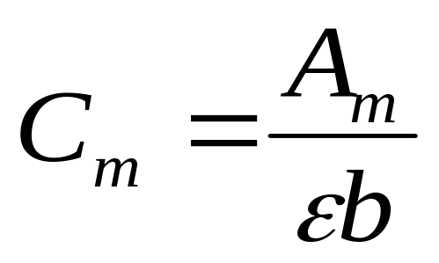
ỨNG DỤNG ĐL LAMBERT – BEER
ĐỊNH LƯỢNG MỘT CẤU TỬ
Phương pháp trực tiếp
A_{m}
- Đo A_{m} của dung dịch mẫu
Nồng độ cấu tử C_{m} trong mẫu:
Mẫu (C_{m}?)
PP kém chính xác vì có sự sai lệch giữa ε_{Thuc} và ε_{LThuyet}

Slide 42
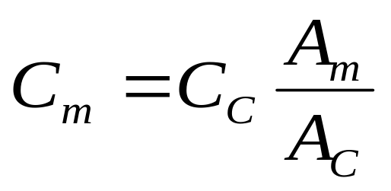
ỨNG DỤNG ĐL LAMBERT – BEER
ĐỊNH LƯỢNG MỘT CẤU TỬ
Phương pháp so sánh
b bằng nhau
ε_{m}= ε_{C}
A_{m}
A_{C}
Mẫu (C_{m}?)
Chuẩn (C_{C} XĐ)

Slide 43
ỨNG DỤNG ĐL LAMBERT – BEER
ĐỊNH LƯỢNG MỘT CẤU TỬ
Phương pháp lập đường chuẩn
- Pha n DD chuẩn có C_{C1}, C_{C2},… C_{Cn} xác định
C₁
C₂
C₃
C₄
C₅
- Đo độ hấp thu của n DD chuẩn được A_{C1}, A_{C2},…, A_{Cn}

Slide 44
ỨNG DỤNG ĐL LAMBERT – BEER
ĐỊNH LƯỢNG MỘT CẤU TỬ
Phương pháp lập đường chuẩn
- Vẽ đường A = f(C)
- Đo A_{m} của DD mẫu Suy nồng độ C_{m} từ đồ thị A = f(C) hoặc PP bình phương cực tiểu.
A
A_{C2}
A_{C1}
A_{m}
C_{C1} C_{C2} C
C_{m}
PP này cho phép kiểm tra được sai số ngẫu nhiên và tìm được khoảng C thích hợp để A = f(C) tuyến tính.

Slide 45
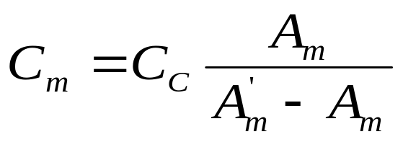
ỨNG DỤNG ĐL LAMBERT – BEER
ĐỊNH LƯỢNG MỘT CẤU TỬ
Phương pháp thêm chuẩn
Được sử dụng nhằm giảm bớt sai số của kết quả do sự không đồng nhất giữa DD mẫu và DD chuẩn (mẫu chứa các cấu tử có thể ảnh hưởng đến phép đo)
1) Thêm chuẩn vào mẫu và so sánh:
- DD mẫu M₁ ( C_{m} ?) → A_{m} = ε b C_{m}
- DD mẫu M₂ ( C_{m}? + lượng chuẩn C_{C} ) → A_{m}’ = ε b(C_{m} + C_{C})

Slide 46
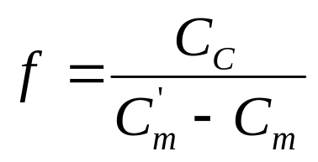
ỨNG DỤNG ĐL LAMBERT – BEER
ĐỊNH LƯỢNG MỘT CẤU TỬ
Phương pháp thêm chuẩn
2) Thêm chuẩn vào mẫu và sử dụng đường chuẩn:
- Lập đường chuẩn A = f ( C )
- DD mẫu M₁ ( C_{m} ?) → A_{m}
- DD mẫu M₂ (C_{m} ?+ lượng chuẩn C_{C}), A’_{m}
- Từ đồ thị hoặc PP bình phương cực tiểu suy ra giá trị C_{m} và C_{m}’.
- Lập tỉ số
f = 1: C_{m} ( thật) = C_{m} (đo)
f ≠ 1: C_{m} ( thật) = C_{m} (đo).f

Slide 47
ỨNG DỤNG ĐL LAMBERT – BEER
ĐỊNH LƯỢNG MỘT CẤU TỬ
Phương pháp chuẩn độ đo quang
Chuẩn độ DD X bằng DD C theo PT phản ứng:
X + C→ D + E
Nếu một trong bốn cấu tử trên có khả năng hấp thu bức xạ, đo độ hấp thu của DD trong quá trình chuẩn độ ở một bước sóng thích hợp.
Vẽ giản đồ A = f (V_{C}) và tìm điểm tương đương từ đồ thị
A
V_{tđ}
V_{C}

Slide 48
ỨNG DỤNG ĐL LAMBERT – BEER
ĐỊNH LƯỢNG NHIỀU CẤU TỬ
DD khảo sát chứa n cấu tử có khả năng hấp thu
bức xạ, sử dụng tính chất cộng độ hấp thu để định
lượng từng cấu tử mà không cần tách chúng
Thành lập hệ PT và giải hệ PT ứng với n cấu tử
sẽ tìm được nồng độ của từng cấu tử trong dd

Slide 49
ỨNG DỤNG ĐL LAMBERT – BEER
ĐỊNH LƯỢNG DD 2 CẤU TỬ
Xét DD chứa cấu tử I (λ₁) và cấu tử II (λ₂) có nồng độ C^{I} và C^{II} chưa biết:
A
A
λ₂
λ
λ₁
λ₁
λ
Phoå haáp thu CT (II)
Phoå haáp thu CT (I)
Phoå haáp thu CT (I)

Slide 50
ỨNG DỤNG ĐL LAMBERT – BEER
ĐỊNH LƯỢNG DD 2 CẤU TỬ
A
Aλ₂
Aλ₁
λ₁
λ₂
λ
Phoå haáp thu cuûa DD chöùa caáu töû I vaø caáu töû (II)

Slide 51
ỨNG DỤNG ĐL LAMBERT – BEER
ĐỊNH LƯỢNG DD 2 CẤU TỬ
Độ hấp thu A₁ và A₂ của DD tại λ₁ và λ₂ (đo trong
các chậu đo có b giống nhau:
A_{λ1} = A^{I}_{λ1} +A^{II}_{λ1} = ε^{I}_{λ1} b C^{I} + ε^{II}_{λ1} b C^{II}
A_{λ2} = A^{I}_{λ2} +A^{II}_{λ2} = ε^{I}_{λ2} b C^{I} + ε^{II}_{λ2} b C^{II}
(ε^{I}₁ , ε^{I}₂ : hệ số hấp thu của cấu tử I ở λ₁ và λ₂ ; ε^{II}₁ , ε^{II}₂ : hệ số hấp thu của cấu tử II ở λ₁ và λ₂ )
Giải hệ phương trình trên suy ra được C^{I} và C^{II}

Slide 52
GIỚI HẠN ĐL LAMBERT – BEER
Ảnh
Hưởng
Của
Nồng
Độ
Và
Sự
Pha
loãng
Nồng độ cấu tử khảo sát phải < 0,01M
để A=f(C) tuyến tính
Lưu ý đến các ảnh hưởng có thể xảy ra
khi pha loãng DD. Ví dụ Cr₂O₇²⁻
(λ_{CĐ} = 455 nm; ε = 1800 mol⁻¹cm⁻¹L )
có thể chuyển thành CrO₄²⁻
(λ_{CĐ}= 370nm; ε = 4900 mol⁻¹cm⁻¹L )
theo cân bằng:
Cr₂O₇²⁻ + H₂O ⇄2 HCrO₄⁻
⇄ 2 CrO₄²⁻ + 2 H⁺

Slide 53
GIỚI HẠN ĐL LAMBERT – BEER
Ảnh
Hưởng
Của
Bức
Xạ
Và
Độ
Rộng
Của
Khe
Cần phải chọn điều kiện tối ưu sao cho
tín hiệu nhận được đủ mạnh mà ĐL
Lambert – Beer vẫn còn nghiệm đúng
Cần phải chọn điều kiện tối ưu sao cho
tín hiệu nhận được đủ mạnh mà ĐL
Lambert – Beer vẫn còn nghiệm đúng

Slide 54
GIỚI HẠN ĐL LAMBERT – BEER
Ảnh
Hưởng
Nhiễu
Do
Noise
(ồn)
Của
Máy
Tín hiệu S
(signal) đầu ra
C/cấp thông tin
thật sự về mẫu
Nhiễu N (noise): do
môi trường, nguồn,
detector,…
N gây ảnh hưởng đến độ chính xác của kết quả phân tích và giới hạn phát hiện LOD ( limit of detector)

Slide 55
GIỚI HẠN ĐL LAMBERT – BEER
Ảnh
Hưởng
Nhiễu
Do
Noise
(ồn)
Của
Máy
Noise do máy thường được quyết định bởi cả ba giai đoạn:
-Chỉnh 0% T
-Chỉnh 100% T
-Đo % T
nhưng thường tập trung vào % T đo sau cùng
Sai số của nồng độ C phụ thuộc
vào sai số xác định T

